Slide 1


基于纤维形态及成纸强度的再生纸浆
再利用适用度定量评价研究
硕士学位论文答辩
答辩人：陈家贤
指导老师：沈文浩教授
答辩时间：2025年5月28日
Notes:
各位答辩委员，同学们上午好，我是王益，我的论文题目是。。。指导老师是沈文浩教授

Slide 2
目录
课题研究背景及意义
再生纸浆循环回用纤维劣化研究
再生纸张物理强度预测模型构建
再生纸浆再利用适用度评价体系构建
再生纸浆数据库构建
总结与展望
Notes:
我将从以下6个方面来介绍我的研究工作

Slide 3
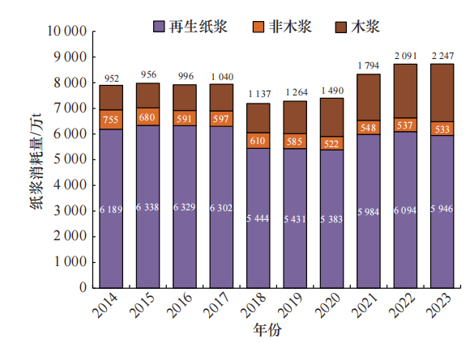
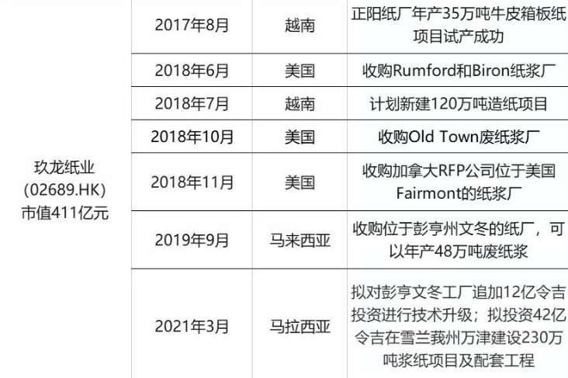
1.1 课题研究背景
废纸纤维存在缺口
再生纸浆的地位
玖龙纸页近年海外投资再生纸浆生产线情况
2014—2023年国内纸浆利用情况^{[2]}
自2018年“禁废令”实施以来，我国废纸纤维原料存在大量缺口，国内造纸企业陆续在海外投资建设再生纸浆生产线，将外国废纸加工成再生纸浆作为替代品^{[1]}。
2023年我国纸浆消耗量8726万吨，其中再生纸浆5946万吨，占纸浆消耗总量68%，由此可见再生纸浆的规模化应用成为禁废令”政策下造纸行业的必然选择。
[1] 万金泉. 以创新发展构建我国再生纤维高质量利用的新格局[J]. 中国造纸，2021
[2] 中国造纸工业2023年度报告，中国造纸协会
Notes:
在纸张的多种应用中，如。。。均涉及渗透现象。。。涂布和加填是纸张生产的常见工艺，是通过改变纸页微观结构来改变纸张性能的。对涂布纸和加填纸的三维结构和性能进行研究具有必要性，然而因表征手段，分析方法等不足这方面的研究甚少。

Slide 4
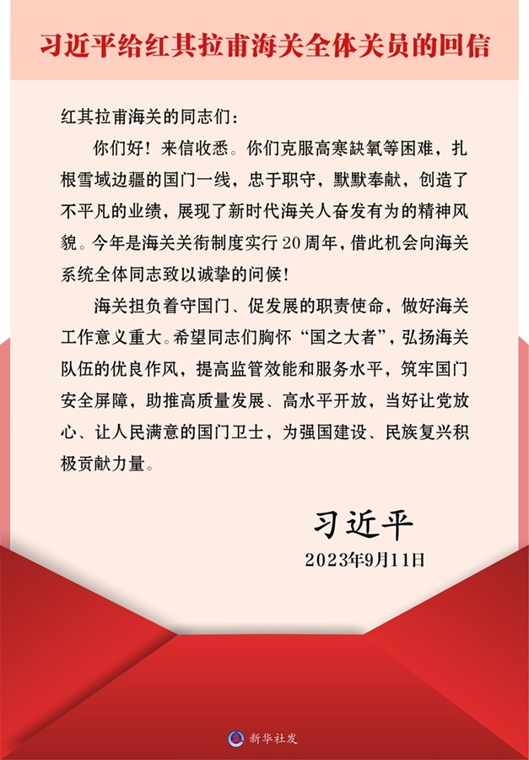
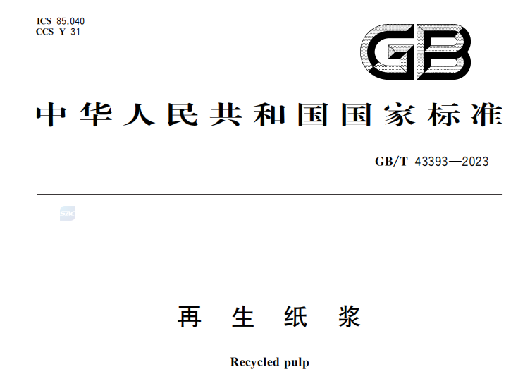
1.1 课题研究背景
再生纸浆检测存在的问题
智关强国
GB/T 43393 - 2023 再生纸浆
现有再生纸浆国标主要基于成纸物理强度设定静态质量阈值进行质量评判，检测方法耗费大量时间，缺少对再生纸浆直观的可利用程度判断方案。
2023年9月11日，习近平总书记给红其拉甫海关全体关员回信强调：“海关担负着守国门、促发展的职责使命，以智慧海关建设、“智关强国”行动为总抓手，为中国式现代化贡献海关力量。
Notes:
在纸张的多种应用中，如。。。均涉及渗透现象。。。涂布和加填是纸张生产的常见工艺，是通过改变纸页微观结构来改变纸张性能的。对涂布纸和加填纸的三维结构和性能进行研究具有必要性，然而因表征手段，分析方法等不足这方面的研究甚少。

Slide 5
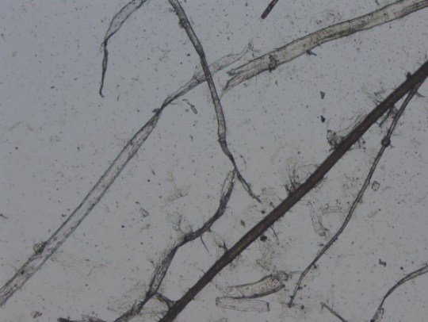
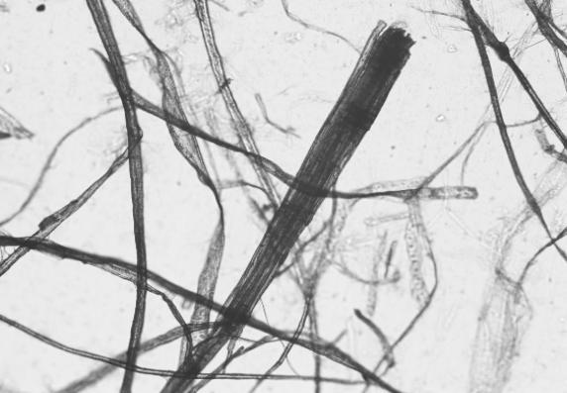
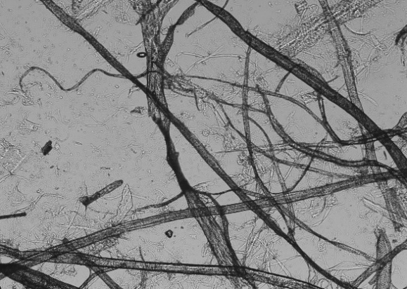
1.2 国内外研究现状
纤维形态劣化机理
细胞的角质化
显微镜观察下的再生纸浆纤维形态
化学组分的变化
在利用再生纸浆生产纸张时，纤维历经多次打浆、润胀以及干燥处理，在此过程中，纤维细胞壁出现收缩现象，内部形成氢键，进而引发细胞腔产生不可逆塌陷和纤维角质化。
纤维的结晶度提高，游离羟基数量逐渐减少，再生纤维的润胀能力大幅下降，保水性能降低，纤维质地变得挺硬，塑性减弱。
抄造纸张时纤维间的结合强度降低，纸张的抗张强度等物理性能显著下滑，严重制约了再生纤维的充分有效利用。^{[1,2]}
纤维中聚戊糖和木质素的减少是回用中纤维化学衰变的主要特征。纤维微纤间存在的木聚糖分子，对维持纤维弹性发挥着积极作用，进而有效延缓纤维品质的恶化。^{[3]}
戊聚糖等半纤维素物质能够减小纤维表面的水滴接触角，增强纤维表面的亲水性，这对回用时纤维的重新润湿极为有利，有助于推动纤维间的相互结合。^{[4]}
纸浆中的细小纤维对纸页强度有重要的贡献，而在回用纤维中，产生角质化的细小组分无法发挥这一作用，从而使纸页的机械强度大幅削减。^{[5]}
[1] 詹怀宇. 制浆原理与工程（第四版）. 北京：中国轻工业出版社，2019
[2] 陈杨梅. 再生植物纤维循环回用过程中纤维角质化机理及纤维性能改性研究. 广州：华南理工大学，2011.
[3] Bangiji CaoUlrike Tschirnerand Shri Ramaswamy．TAPPI81（12）
[4] Inger ErikssonPaivi LunabbaAnnika Petterssonet al．TAPPI80（7）
[5] Roland Mckinney．Proceedings of Pre-symposium of the10thISWPC1999
Notes:
研究纸张的结构，进行准确的纸张三维结构建模是基础

Slide 6
1.3 研究目的
研究现状的不足之处：
缺少对再生纸浆循环回用过程中纤维形态与纸张物理强度劣化机制的系统性研究。
传统强度预测模型依赖静态纤维参数，无法全面的反映纤维形态-纸张物理强度间的动态演变规律。
当前再生纸浆质量评价体系存在显著局限性，传统方法依赖静态阈值，难以适配再生纸浆纤维形态的特殊性与物理强度的非线性衰减规律。
研究目的：
探究再生纸浆纤维形态与物理强度间劣化关系，分析研究纤维形态参数对纸张物理强度的协同影响。
建立准确的再生纸张物理强度预测模型，捕捉纤维参数与物理强度间的复杂关联。
建立再生纸浆再利用适用度评价体系，实现再生纸浆质量的动态精准评分。
集成纸张强度预测与再利用适用度的再生纸浆数据库构建，为造纸行业快速筛选鉴别优质再生纸浆提供了便捷智能的技术手段。

Slide 7
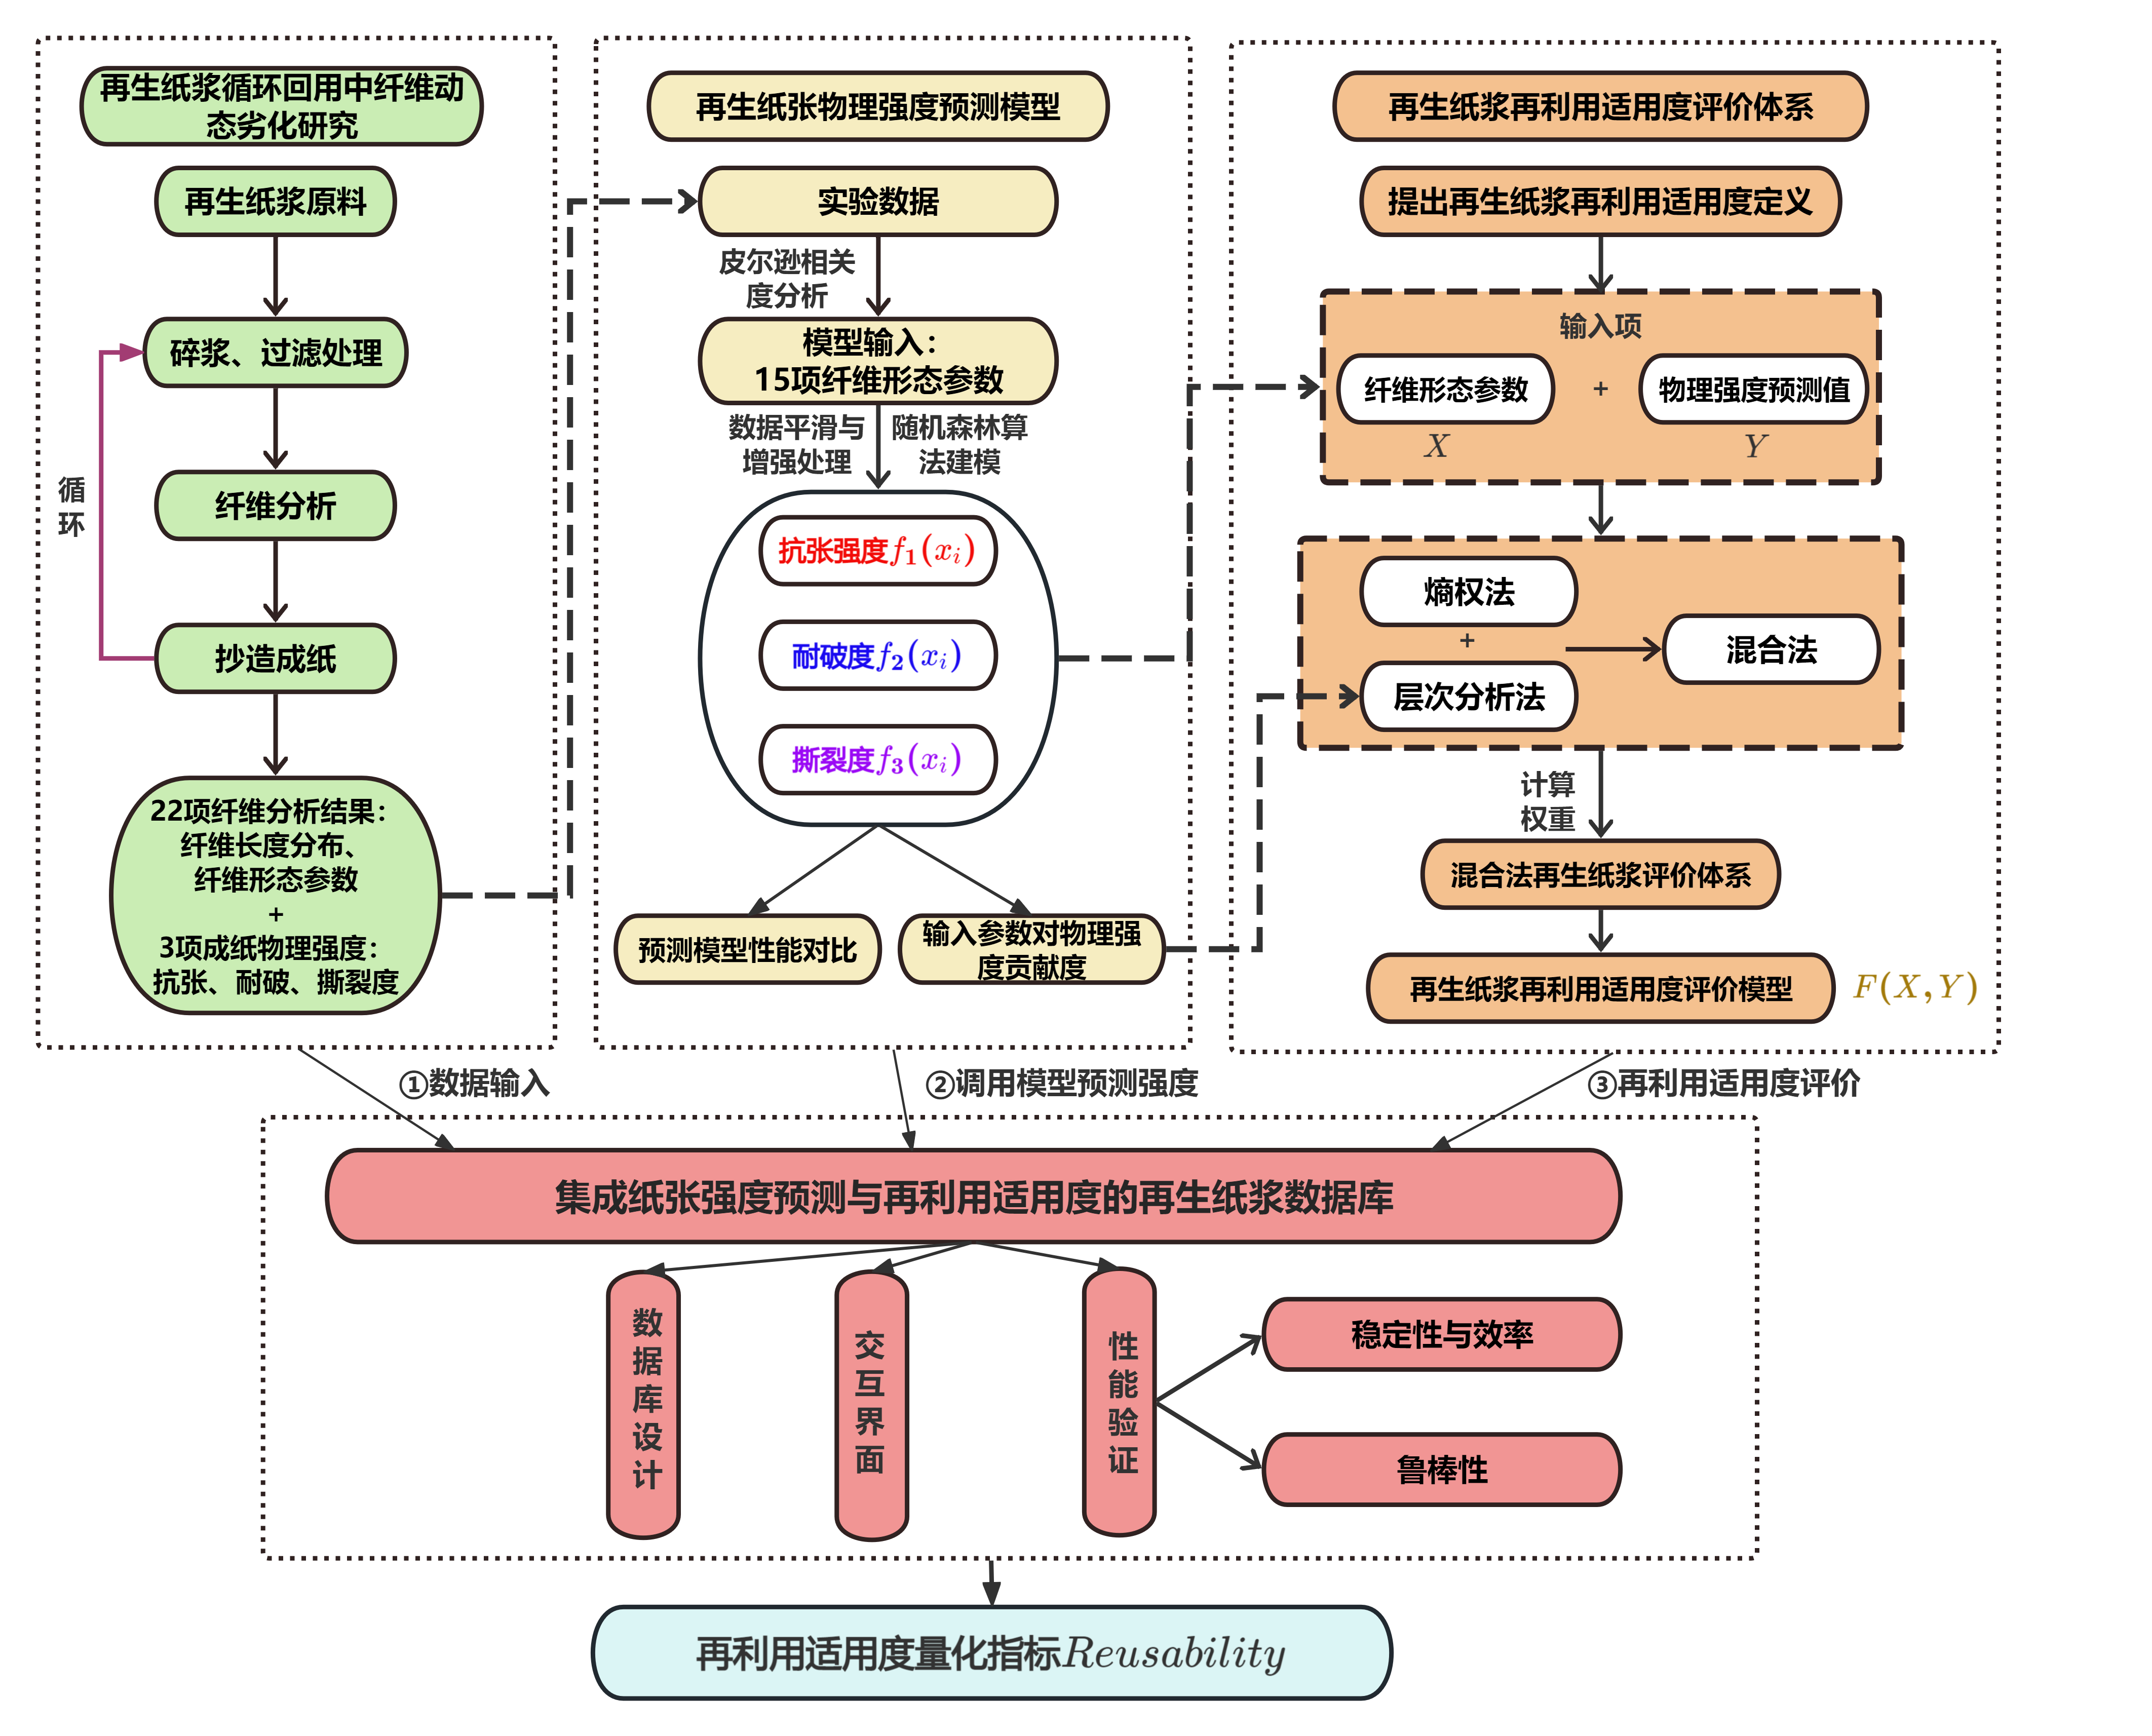
1.4 全文技术路线图
（1）设计再生纸浆循环回用实验，探究再生纸浆参数劣化演变规律。
（2）对实验数据进行处理后，使用随机森林算法构建再生纸张物理强度预测模型，并验证模型性能。
（3）提出再生纸浆再利用适用度定义，建立混合法评价体系并计算权重，验证其实际应用适应性。
（4）依据评价系统设计并建立再生纸浆数据库，开发交互界面集成功能，实现再生纸浆再利用适用度量化计算。

Slide 8
目录
课题研究背景及意义
再生纸浆循环回用纤维劣化研究
再生纸张物理强度预测模型构建
再生纸浆再利用适用度评价体系构建
再生纸浆数据库构建
总结与展望
Notes:
我将从以下6个方面来介绍我的研究工作

Slide 9
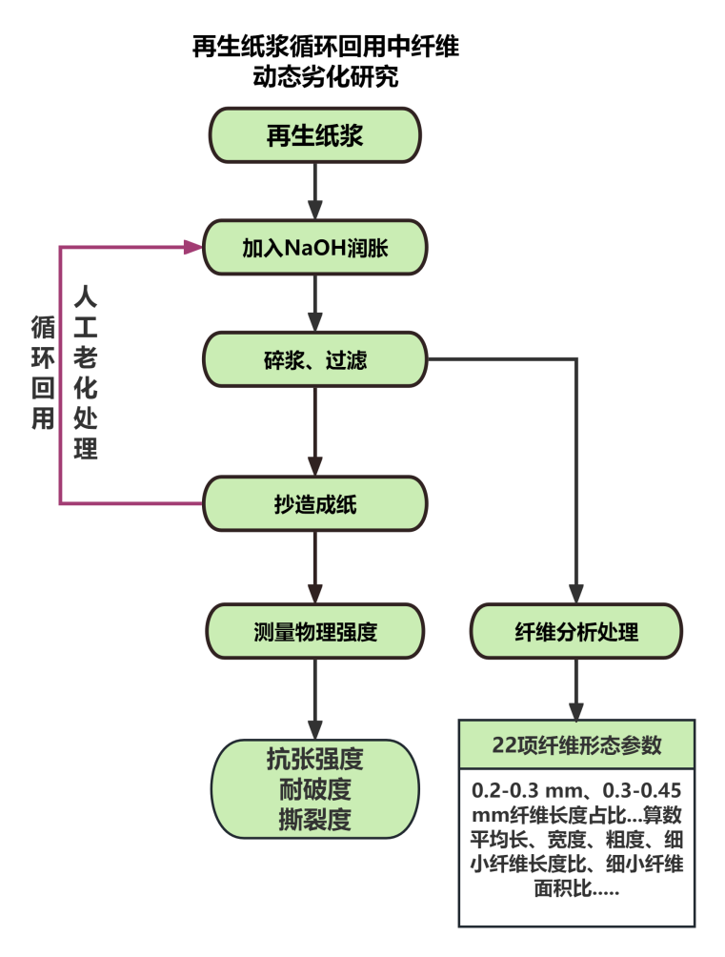
2.1 研究路线
设计再生纸浆循环回用实验探究纤维动态劣化规律
解析纤维长度分布偏移、纤维形态变化的协同作用规律，并探寻纤维形态参数对纸张强度的贡献度

Slide 10
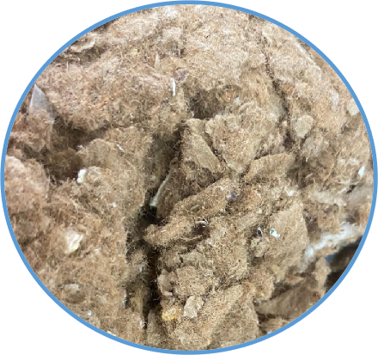

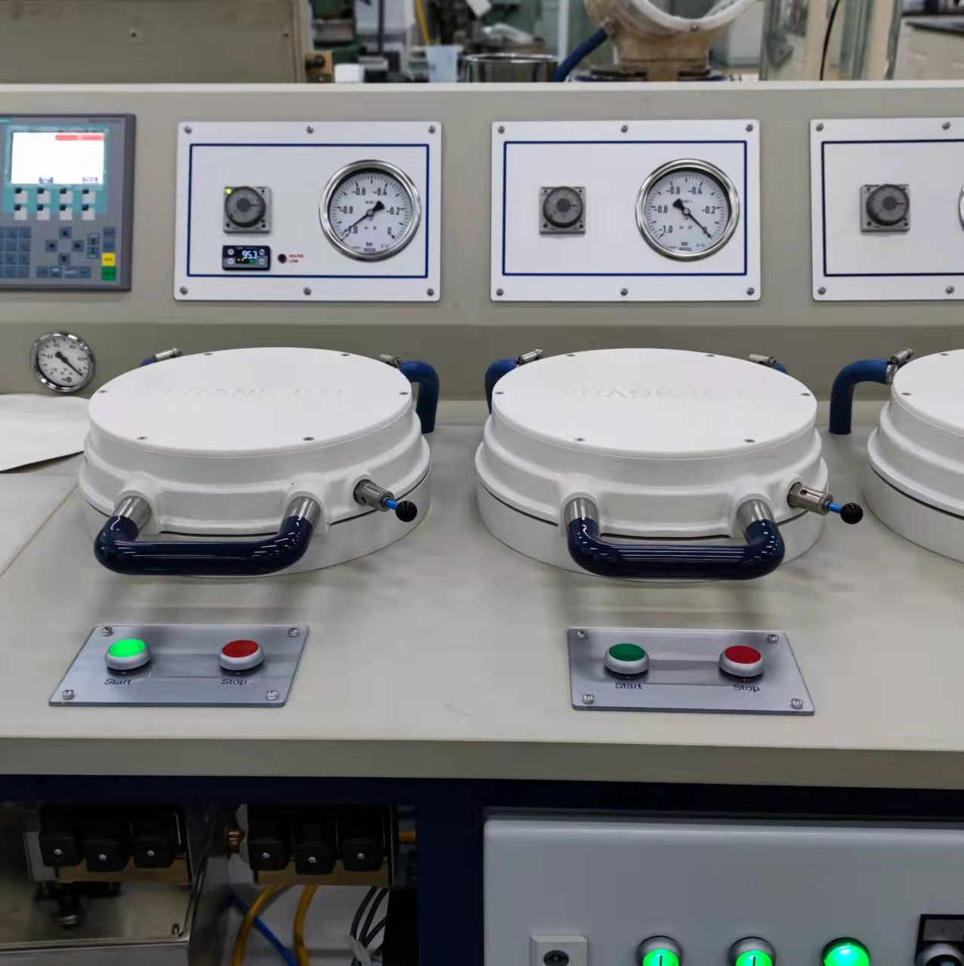
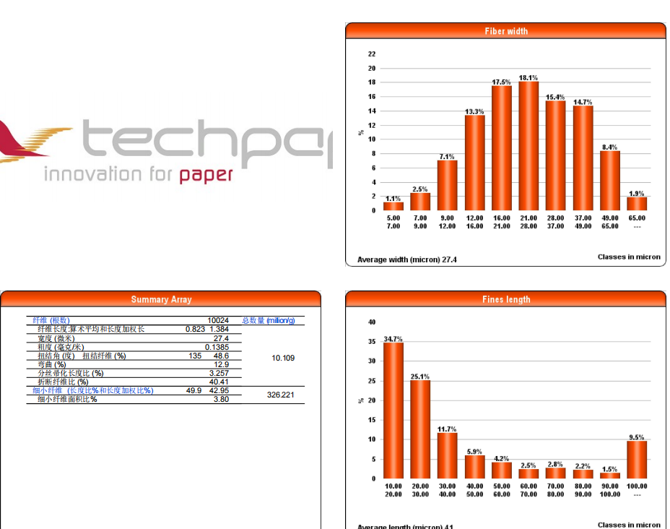
2.2 实验设计
再生纸浆循环回用实验
样品参数:
a.以进口美废12#再生纸浆为原料;
b.进行显微观察、纤维分析检测，得到再生纸浆的22个纤维形态参数;
c. 制备得到了定量为75g/m²的纸张并测量纸张的抗张、耐破、撕裂度 ；
d.对纸张进行人工老化处理增加实验数据的多样性。
所得参数：
a.纤维分析仪结果：22个纤维形态参数
b.纸张物理强度参数
再生纸浆
显微观察
循环
老化
抄纸、测量物理强度
纤维分析

Slide 11
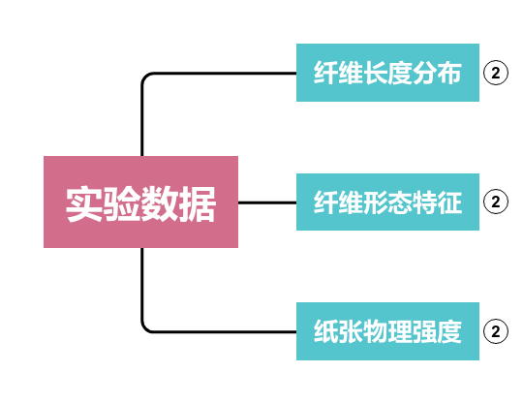
2.3 实验数据分析
在本节分析中，把纤维分析及物理测试获得的数据分为纤维长度分布、纤维形态特征 、纸张物理强度的动态演变规律进行分析。分项讨论可规避混杂干扰，强化因果逻辑。
纤维长度分布属于群体统计量，需通过分布偏移量化纤维断裂重组规律
形态特征为个体特征，需结合参数波动分析累积损伤效应
纸张物理强度是多因素耦合的宏观性能指标
Notes:
如图为X-ct测试图，样品被置于样品台上，360度旋转，光源不动。扫描信号被传感器

Slide 12
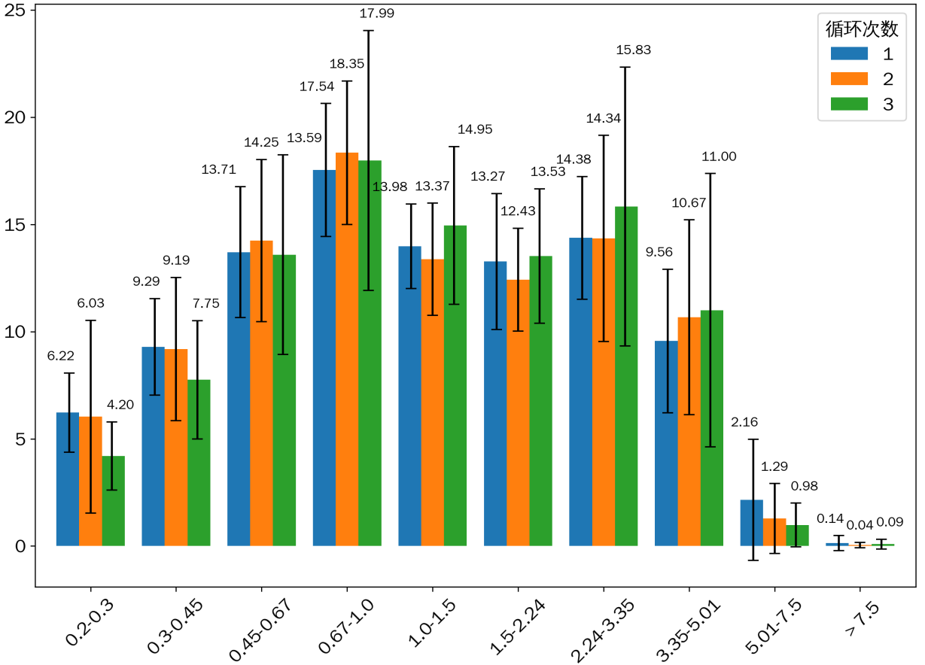
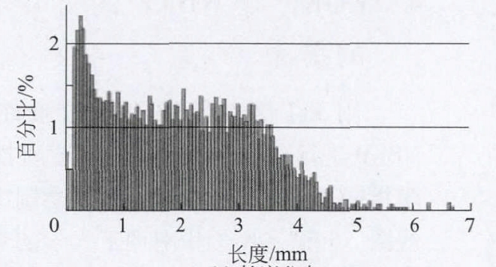
2.3 实验数据分析
平均占比%
针叶木纤维长度分布情况^{[1]}
纤维长度区间/mm
再生纸浆纤维长度分布情况
再生纸浆的纤维长度分布呈现中间高、两边低的特征，其平均占比在区间[0.67-1.0 mm]达到峰值，具有显著集中趋势，随着纤维长度偏离该核心分布区间，其分布占比呈现双侧单调递减趋势，在其左侧该趋势尤为明显。
[1] 梁乃忠,陈港.电声技术,2015

Slide 13
2.3 实验数据分析
纤维长度占比变化率表
纤维长度区间 | 1→2变化率 | 2→3变化率 | 1→3总变化率
0.2-0.3 mm | -3.05% | -30.35% | -32.48%
0.3-0.45 mm | -1.08% | -15.67% | -16.58%
0.45-0.67 mm | +3.94% | -4.63% | -0.88%
0.67-1.0 mm | +4.62% | -1.96% | +2.57%
1.0-1.5 mm | -4.36% | +11.82% | +6.94%
1.5-2.24 mm | -6.33% | +8.77% | +1.88%
2.24-3.35 mm | -0.28% | +10.39% | +10.08%
3.35-5.01 mm | +11.61% | +3.09% | +15.06%
5.01-7.5 mm | -40.28% | -24.03% | -54.63%
＞7.5 mm | -71.43% | +125.00% | -35.71%
对纤维长度占比变化率表分析可知：
在区间[5.01-7.5 mm]的长纤维变化率下降最大,这意味着在每次回用过程中这一区间的长纤维有较高比例被折断成更短的纤维；
区间[2.24-5.01 mm]有明显增长,可推测在区间[5.01-7.5 mm]的长纤维断裂产物较多的补充到在这一区间中；
[<0.45 mm]区间的纤维占比随着循环回用次数的增加而下降，其原因可能是短纤维在循环回用过程中，有较多部分被解离成长度小于0.2 mm的纤维碎片；
在纤维长度在区间[0.45-2.24 mm]的纤维占比较为稳定，其原因可能是纤维自身的断裂解离与长纤维断裂新增的数量达到平衡。
≈
≈
≈
≈

Slide 14
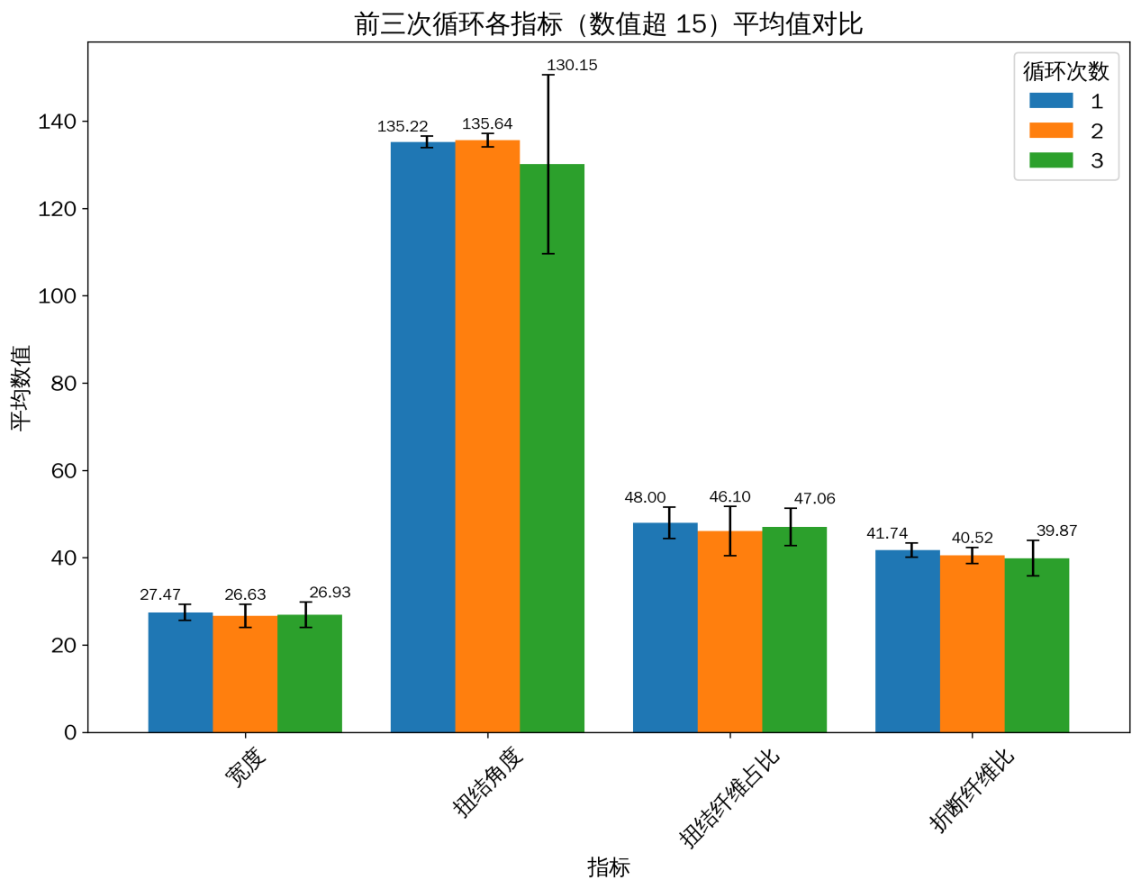
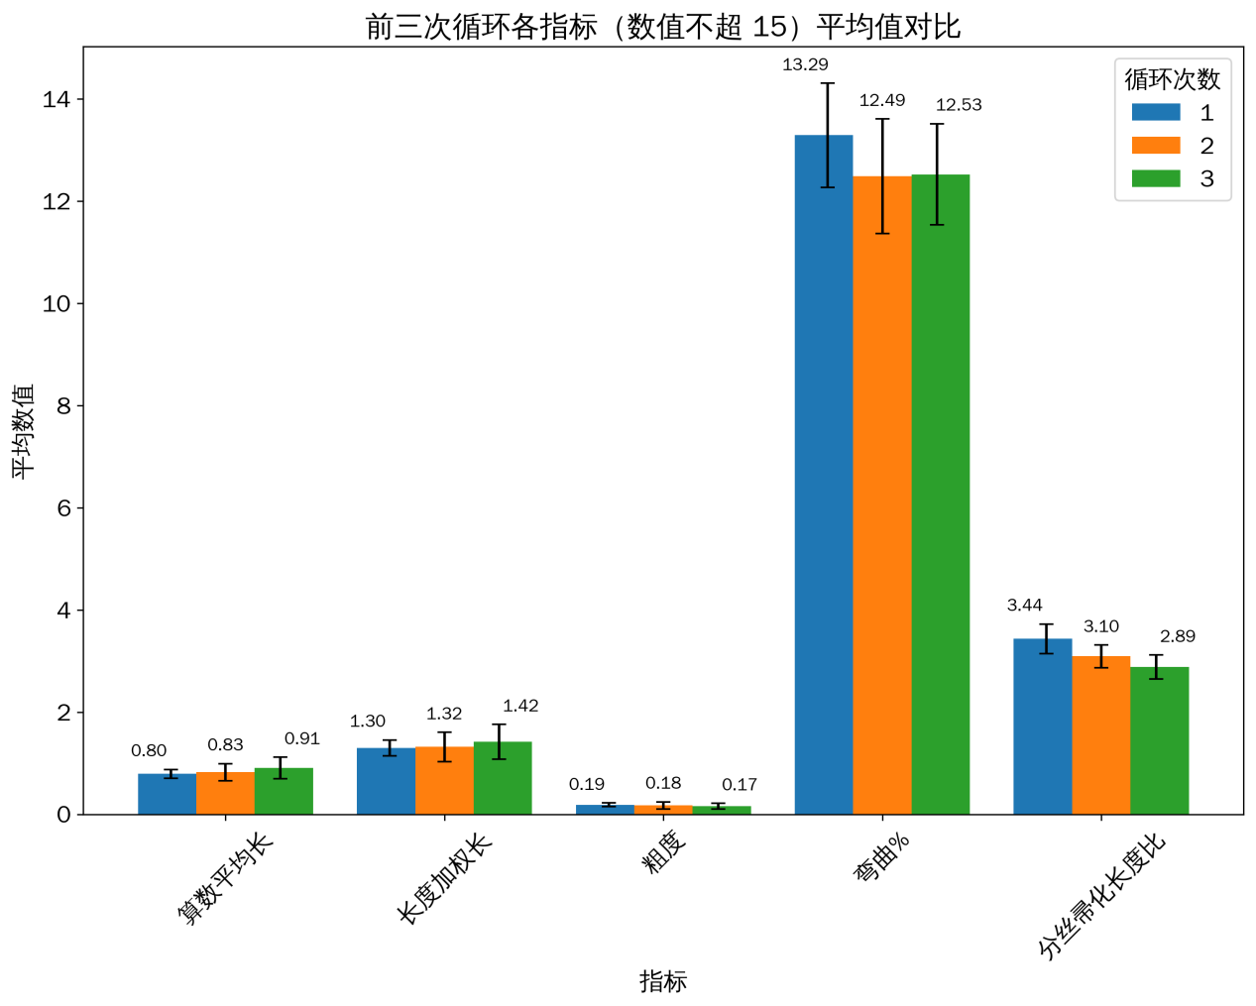
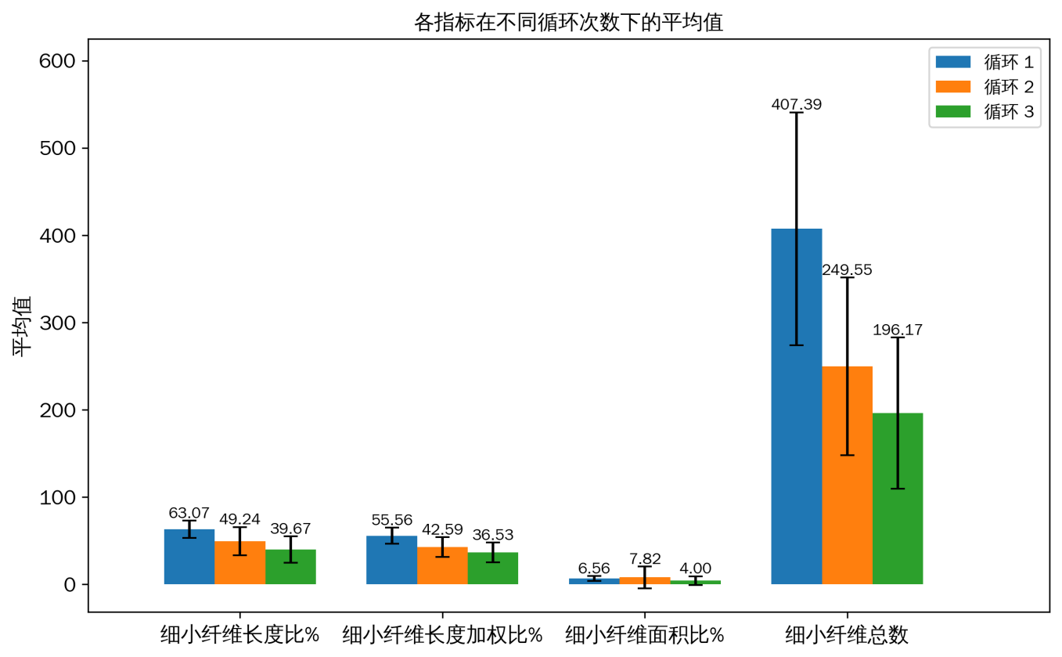
2.3 实验数据分析
本文研究的纤维形态特征包括：
纤维算术平均长和长度加权长，纤维粗度、宽度、弯曲率、分丝帚化长度比、扭结角度、扭结纤维占比、折断纤维比，细小纤维的长度比、长度加权比、面积比和细小纤维总数。

Slide 15
2.3 实验数据分析
纤维形态特征变化率表
纤维形态指标 | 1→2变化率(%) | 2→3变化率(%) | 1→3总变化率(%)
算数平均长（mm） | 4.27 | 10.11 | +14.81
长度加权长（mm） | 1.50 | 7.57 | +9.18
宽度（微米） | -3.04 | 1.10 | -1.98
粗度（毫克/米） | -6.45 | -7.24 | -13.22
扭结角（度） | 0.31 | -4.05 | -3.75
扭结纤维占比（%） | -3.96 | 2.10 | -1.95
弯曲% | -6.04 | 0.30 | -5.76
分丝帚化长度比（%） | -9.99 | -6.73 | -16.05
折断纤维比（%） | -2.91 | -1.62 | -4.48
细小纤维长度比（%） | -21.92 | -19.43 | -37.09
细小纤维长度加权比（%） | -23.35 | -14.21 | -34.25
细小纤维面积比（%） | 19.17 | -48.84 | -39.03
总细小纤维数 | -38.75 | -21.39 | -51.85
对纤维形态特征变化率表分析可知：
纤维的算术平均长和长度加权长的总变化率为正，短纤维的占比下降导致纤维的平均长度上升；
纤维的粗度、分丝帚化长度比下降，这两者均有不同程度的下降导致薄壁纤维更容易发生帚化断裂，可能会导致纤维网络结构的松散化；
细小纤维长度比下降且细小纤维长度加权比下降，这可能是长纤维的断裂产生的细小纤维较长同时也产生了大量的短细小纤维；
部分参数在循环回用过程中实际变化率＜5%，说明一些纤维形态主要受到纤维原料种类本身的影响，其性质较为稳定且不受回用实验的影响
≈
≈

Slide 16
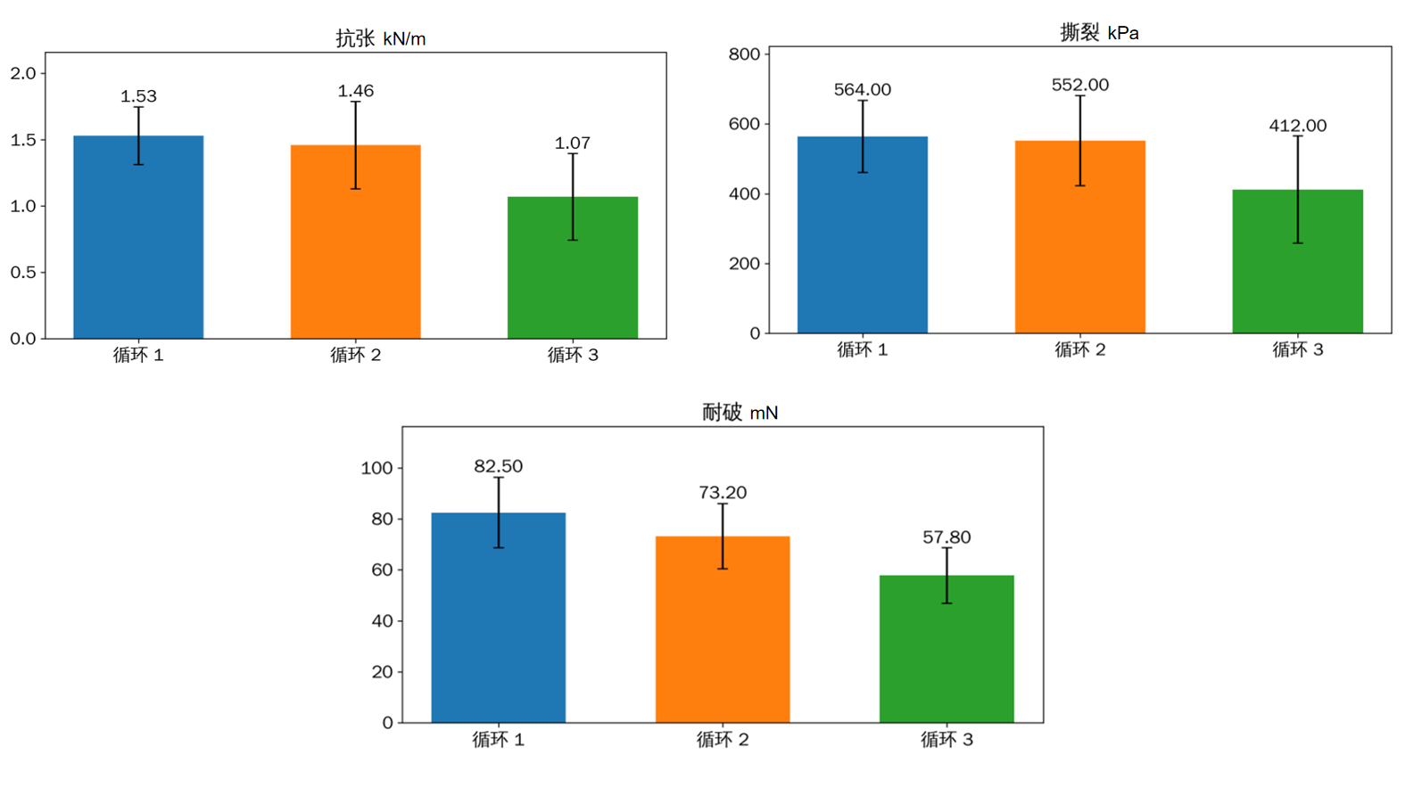
2.3 实验数据分析
在经历循环回用过程后，再生纤维抄造出的纸张的抗张、耐破和撕裂强度都有不同程度的劣化，，三个物理强度变化都呈现阶梯式下降，随着循环次数增加物理强度下降得越大，这一现象与纤维在回用过程中的纤维断裂形态演变（长→中短→碎片）相呼应。

Slide 17
2.3 实验数据分析
物理强度变化率表
强度指标 | 循环1 | 循环2 | 循环3 | 1→2变化率 | 2→3变化率 | 1→3总变化率
抗张(kN/m) | 1.53 | 1.46 | 1.07 | -4.6% | -26.7% | -30.1%
耐破(kPa) | 82.5 | 73.2 | 57.8 | -11.3% | -21.0% | -29.9%
撕裂(mN) | 564 | 552 | 412 | -2.1% | -25.4% | -27.0%
结合前两个表格和物理强度变化率表分析可知：
抗张强度：抗张强度下降的主要原因是纤维结合力减弱，扭结纤维占比减少削弱纤维交织能力，纤维的帚化能力和粗度不足，难以形成有效结合点，短纤维减少导致纤维网络中 “桥接” 作用减弱，纤维间结合力下降；
耐破度：粗度下降会直接降低单根纤维抗压能力，而分丝帚化长度比降低导致纤维接触面积减少，二者协同作用使耐破强度下降；
撕裂度：长纤维断裂使得撕裂度下降但中等纤维占比提升部分弥补了这部分损失，分丝帚化长度比降低和短纤维占比下降导致纤维接触面积减少，细小纤维面积比下降使得纤维间的接触点减少进一步削弱了纸张的撕裂度。

Slide 18
目录
课题研究背景及意义
再生纸浆循环回用纤维劣化研究
再生纸张物理强度预测模型构建
再生纸浆再利用适用度评价体系构建
再生纸浆数据库构建
总结与展望
Notes:
我将从以下6个方面来介绍我的研究工作

Slide 19
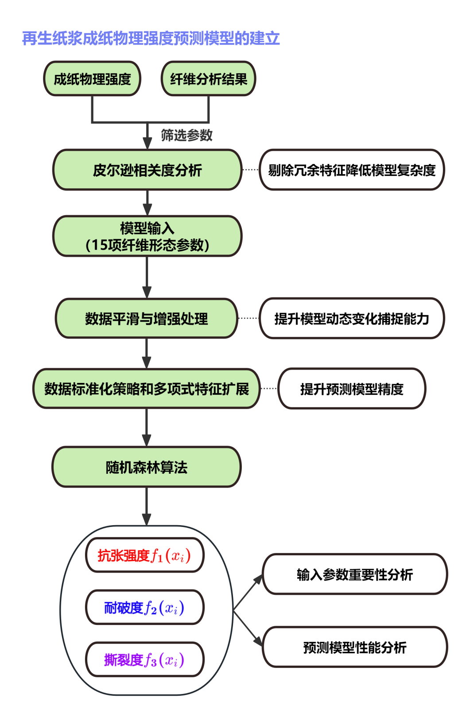
3.1 研究路线
以再生纸浆循环回用实验数据为基础构建再生纸张物理强度预测模型，旨在解决以下核心问题：
1. 再生纸张物理强度预测模型缺失：再生纸浆作为新兴事物，以往的纸张强度预测模型难以适配其回用过程中纤维的特殊性。
2. 特征冗余与共线性：纤维形态参数间存在多重共线性，需通过特征筛选优化模型输入。

Slide 20
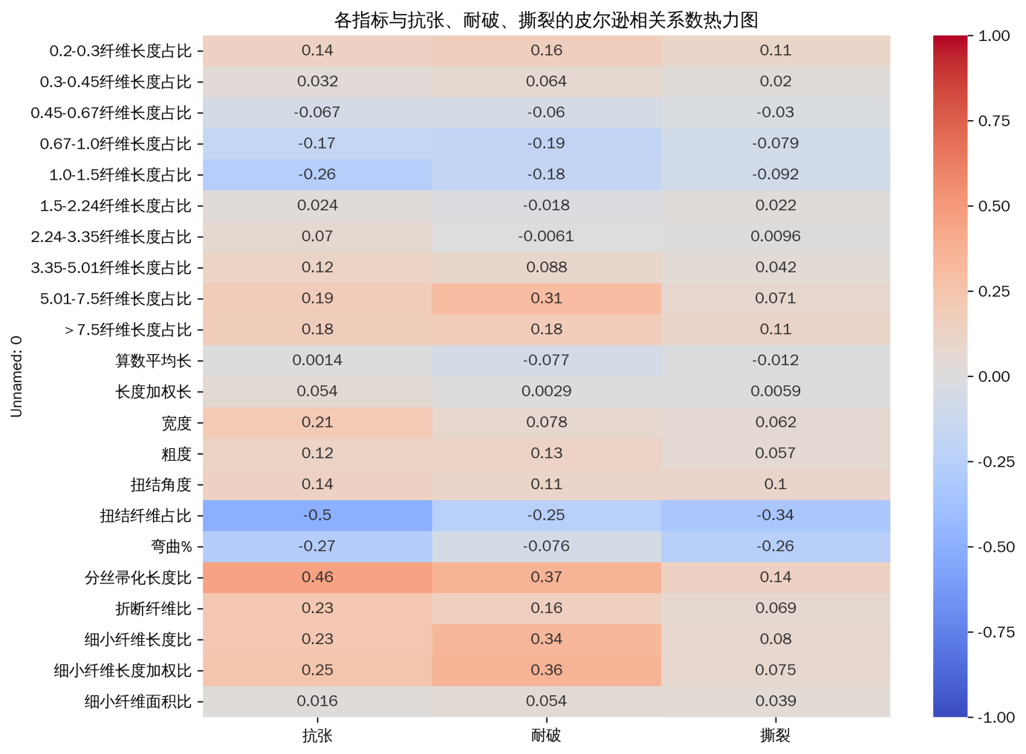
3.2 皮尔逊相关度分析
纤维参数与物理强度皮尔逊相关系数表
对纤维参数与物理强度皮尔逊相关系数表分析可知：
抗张强度与分丝帚化长度比的皮尔逊相关系数为0.46，表明纤维表面的分丝帚化能力是影响抗张强度的核心因素，纤维表面分丝及帚化的强弱直接决定纤维间的结合力与网络结构稳定性；
扭结纤维占比与抗张强度和撕裂度的关系中呈现明显的负相关关系，这是因为适当的扭结纤维占比能增强纤维间的结合，有助于提高材料的强度、韧性等性能，但是当纤维扭结过高会导致纤维间结合僵直，失去应有的柔韧性和可变形性；

Slide 21
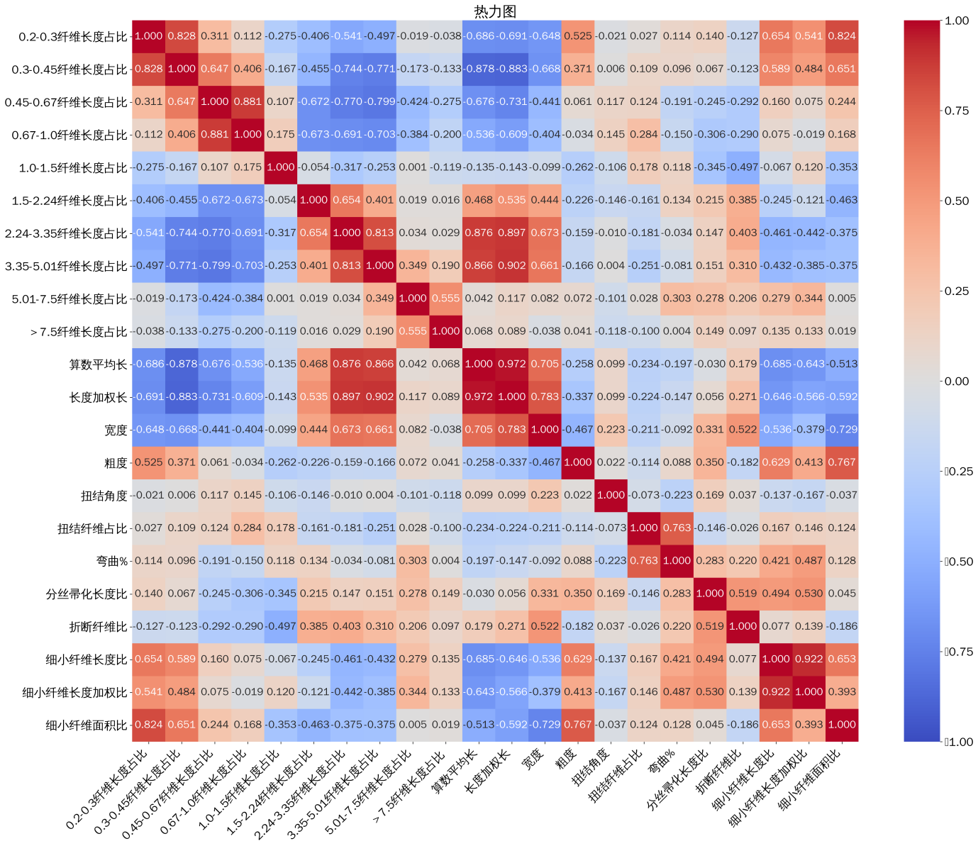
3.2 皮尔逊相关度分析
纤维参数之间皮尔逊相关系数表
使用皮尔逊相关系数分析纤维形态参数之间的线性相关性，筛选出强线性相关性参数对，实现剔除冗余特征降低模型复杂度的目的，同时对相关系数表分析可知：
0.67-1.0 mm纤维长度占比与长度加权比有显著的线性关系。但长度加权比作为一个全局统计量无法反映出纤维长度在循环中发生的非对称变化；
扭结角度与其他纤维形态参数、物理强度都无显著的线性关系，同时其本身在循环回用实验中的总变化率在5%以内说明其本身性质受原料种类影响，在实际工艺中也难以通过工艺调控，因此在后续建模过程中舍去。

Slide 22
3.2 皮尔逊相关度分析
15个输入参数
0.2-0.3 mm纤维占比
0.3-0.45 mm纤维占比
0.67-1.0 mm纤维占比
1.0-1.5 mm纤维占比
1.5-2.24 mm纤维中占比
3.35-5.01 mm纤维占比
＞7.5 mm纤维占比
算数平均长
宽度
粗度
扭结纤维占比
分丝帚化长度比
折断纤维比
细小纤维长度比
细小纤维面积比
结合皮尔逊相关性分析结果和再生纸浆循环回用数据变化情况分析，最终保留了15项关键特征，此筛选规避了多重共线性干扰，在简化模型输入参数的同时增强了模型输入的物理可解释性。
3个输出参数
抗张强度
耐破度
撕裂度

Slide 23
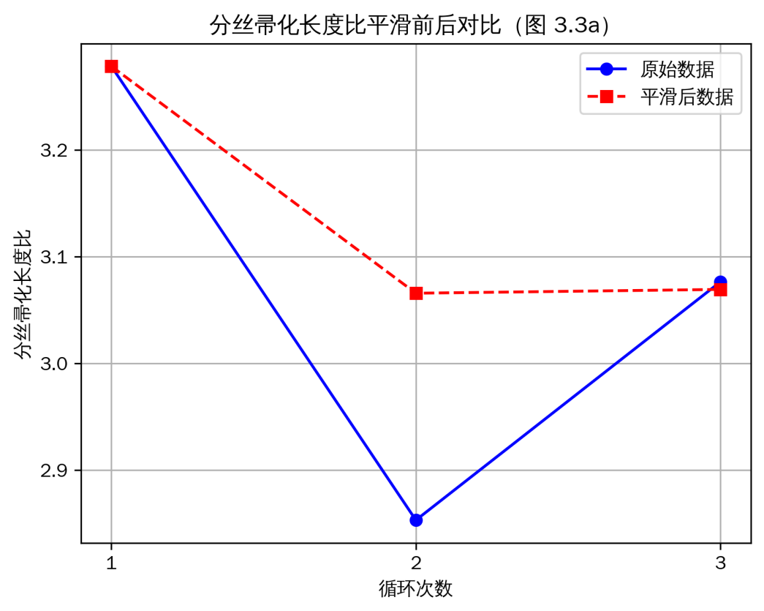
3.3 数据平滑、增强处理
为提升模型对纤维形态参数动态变化的捕捉能力，对输入参数进行平滑及增强处理。
针对再生纸浆循环回用实验数据，采用算法对筛选结果的纤维形态参数进行平滑处理，抑制由仪器误差或操作波动引起的短时噪声；
通过添加的高斯噪声，模拟实际生产中纤维疏解不均匀性及原料批次波动，扩展数据集输入的多样性，在保留纤维劣化主趋势的前提下，增强模型对噪声干扰的鲁棒性，使其更贴合工艺生产情况；
二者协同作用下，降低了预测模型的过拟合风险，提高了输入数据的多样性，并保留了数据原有的特点。
某一组数据分丝帚化长度比平滑前后对比图

Slide 24
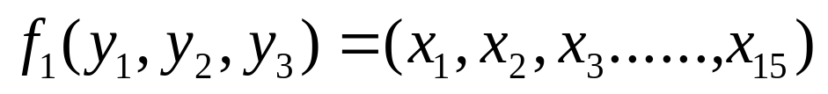
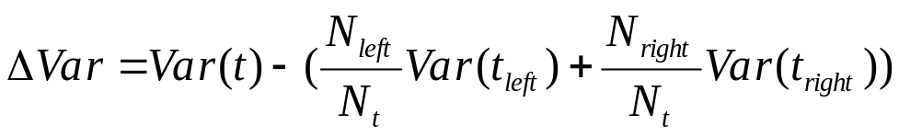
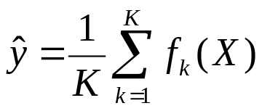
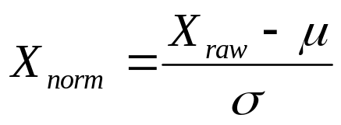
3.4 建立再生纸张物理强度预测模型
随机森林（Random Forest）是一种基于集成学习的非线性回归方法，它通过构建多棵决策树并集成预测结果，实现高鲁棒性和抗过拟合能力。此算法的核心原理包括：决策树基模型、随机特征选择、自主抽样。
方差最小化分裂准则：对于节点，特征分裂的方差下降计算量为：
Bagging集成预测:集成K棵决策树的预测结果：
数据预处理
在使用随机森林算法建立预测模型前先对数据进行数据标准化：
为了提高模型预测精度，引入数据多项式特征扩展策略：不同的纤维形态参数往往不是单独对物理指标发生影响的，而是相互协同、相互作用的，对标准化处理后的再生纸浆纤维形态参数添加二次项（如粗度2）和乘积交互项（如0.67-1.0 mm纤维长×纤维算术平均长），挖掘和利用数据中隐藏的内在关联性，以便更深入的理解纤维形态参数与物理指标间的机制。

Slide 25
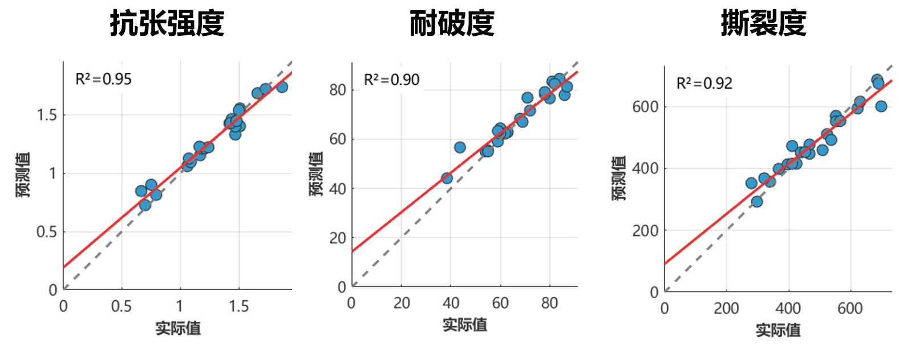
3.5 模型性能检验
Page 机理模型和线性回归模型因自身特性，难以准确反映输入输出间的非线性关系。前者基于特定机理构建，对复杂非线性映射的适应性有限，后者假设变量间为线性关联，无法捕捉纤维形态参数与物理强度间的非线性交互，且二者均更易受数据噪音干扰；
支持向量机虽借助核函数将数据映射到高维空间处理非线性问题，但在面对高维交互特征及多任务时，计算复杂度大幅上升，对动态纤维参数的非线性波动捕捉能力不足。尤其在样本量有限的情况下，其泛化性能受到明显制约。
纸张强度预测模型精度对比表
模型类型 | 抗张强度 R² | 耐破度 R² | 撕裂度 R²
Page机理模型 | 0.46 | 0.37 | 0.34
线性回归模型 | 0.62 | 0.58 | 0.55
支持向量机模型 | 0.78 | 0.62 | 0.52
随机森林模型 | 0.95 | 0.90 | 0.92

Slide 26
3.6 输入参数贡献度分析
输入参数贡献度表
在本模型训练过程中使用袋外置换重要性评估纤维参数对物理强度的贡献度：
扭结纤维通过物理缠结增强纤维网络结构结合力，其占比的变化对纸张的物理强度有着显著的影响，占比下降导致纤维排列僵直化，纤维间有效接触面积减少，纤维网络结构的纤维交织变弱会导致纸张的强度下降；
纤维的分丝帚化长度比下降直接导致纤维的表面的帚化能力下降，并最终导致纤维的结合力下降；
粗度的贡献度高说明壁厚对耐破度的重要地位，粗度直接关系到单根纤维的抗压能力，粗度下降无法为纸张提供足够的支撑，直接导致耐破度的下降。
输入参数 | 抗张强度贡献度% | 耐破度贡献度% | 撕裂度贡献度%
0.2-0.3 mm纤维长 | 0.37 | 8.32 | 5.04
0.3-0.45 mm纤维长 | 6.80 | 7.44 | 9.06
0.67-1.0 mm纤维长 | 6.91 | 5.04 | 5.26
1.0-1.5 mm纤维长 | 11.91 | 5.89 | 2.27
1.5-2.24 mm纤维长 | 1.21 | 9.29 | 10.58
3.35-5.01 mm纤维长 | 6.37 | 10.14 | 4.37
＞7.5 mm纤维长 | 6.67 | 8.61 | 7.55
算数平均长 | 7.01 | 4.05 | 7.93
宽度 | 5.43 | 6.01 | 4.57
粗度 | 7.69 | 10.84 | 6.60
扭结纤维占比 | 15.19 | 12.12 | 19.32
分丝帚化长度比 | 10.53 | 7.39 | 2.43
折断纤维比 | 7.74 | 6.30 | 8.38
细小纤维长度比 | 7.56 | 4.08 | 6.99
细小纤维面积比 | 5.01 | 4.33 | 4.77

Slide 27
目录
课题研究背景及意义
再生纸浆循环回用纤维劣化研究
再生纸张物理强度预测模型构建
再生纸浆再利用适用度评价体系构建
再生纸浆数据库构建
总结与展望
Notes:
我将从以下6个方面来介绍我的研究工作

Slide 28
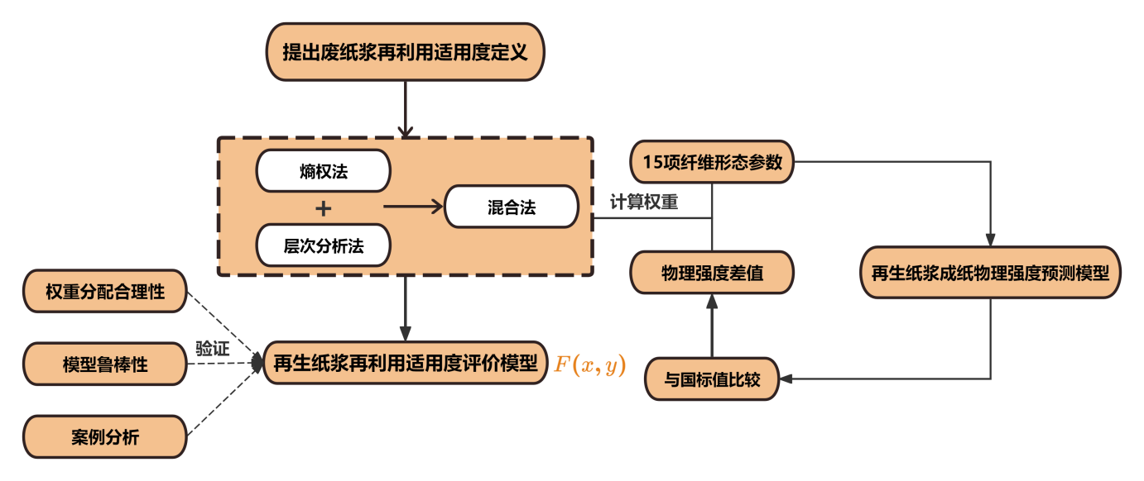
4.1 研究路线
本节围绕再生纸浆质量评估体系，提出再利用适用度定义，结合纸张物理强度预测模型，通过熵权法、层次分析法等方法构建再生纸浆再利用适用度评价体系。

Slide 29
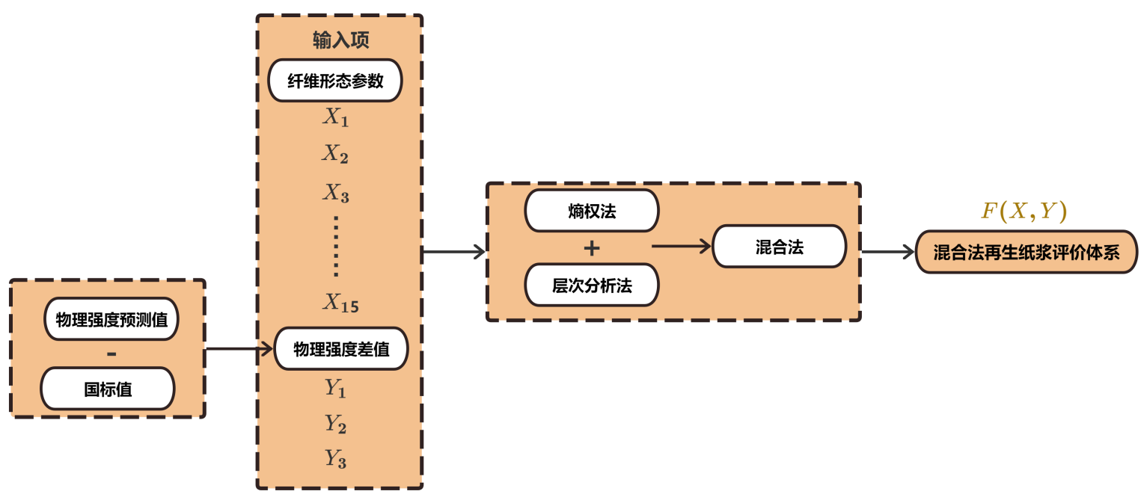
4.1 研究路线
再生纸浆再利用适用度评估需综合考虑纤维形态参数的特殊劣化和纸张物理强度的影响，以前面的实验数据和预测模型作为基础，为建设再利用适用度评价体系，引入熵权法和层次分析法两类评价方法，分别从客观和主观层面构建多维度评分体系。

Slide 30

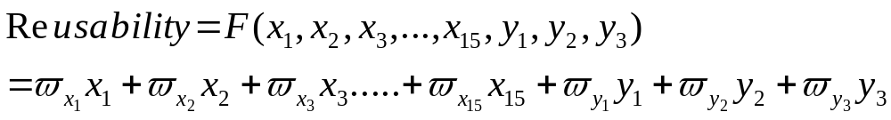



4.2 再利用适用度定义
提出再生纸浆再利用适用度 ，是指再生纸浆纤维形态参数与物理强度预测值协同满足后续生产所得纸张性能需求的能力。该指标通过量化纤维动态劣化程度与纸张物理强度的耦合效应，突破传统质量评价中“纤维-强度”关联割裂的局限性，为再生纸浆分级回用与工艺适配提供科学依据。
再生纸浆再利用适用度由15项纤维形态参数和3项物理强度差值（物理强度预测值-国标值）和其对应权重乘积而得：
其中： 是经皮尔逊相关度筛选得到的15项纤维形态参数；
是3项物理强度差值，由物理强度预测值-现行国标《GB/T 43393 - 2023 再生纸浆》中的物理强度指标值；
是 、 对应的权重。

Slide 31

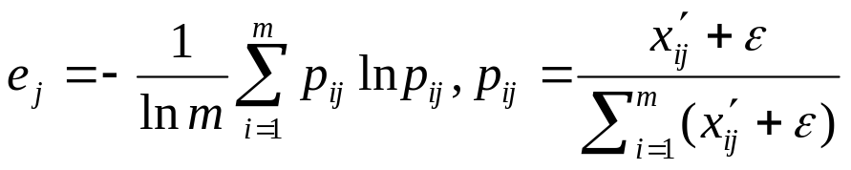
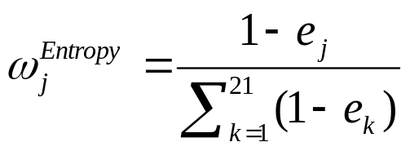
4.3 再生纸浆再利用适用度混合法评价体系构建
熵权法：
熵权法（EWM）是一种基于信息熵理论的客观赋权评价方法，通过数据的离散程度量化参数的权重指标。其核心逻辑是参数指标数据的变异程度越大，其信息熵就越小，对评分的贡献就越高。
层次分析法：
层次分析法(AHP)其原理是基于专家经验，构建起包含目标层、准则层和指标层的层级结构。
层次分析法的优势是可以充分利用专家经验的优势，将定性与定量分析相结合。在一些复杂情况中可结合专家经验等主观因素对评价进行调整。

Slide 32

4.3 再生纸浆再利用适用度混合法评价体系构建
权重分配：
权重分配是整个再生纸浆再利用适用度评价中最重要的部分，本章采用熵权法和层次分析法相结合的混合策略生成
再生纸浆再利用适用度混合法评价策略：
按照熵权法计算信息熵，由信息熵再通过公式计算不同参数的权重。
层次分析法权重：以物理强度预测模型中的袋外置换重要性结果为基础，通过专家经验对该重要性结果进行调整确定层次分析法权重。如纤维粗度在三个物理强度指标中都占有重要地位，该指标作为纤维形态的重要参数，因此将此指标权重由袋外置换重要性结果上调。
计算权重后，代入公式计算得到再生纤维的再利用适用度评分。
Notes:
流速较快的区域分布在纸表面附近，由于孔径小，这部分的压力梯度较大

Slide 33
4.4 混合法评价体系性能验证
权重分配表
纤维参数 | 熵权法权重 | 层次分析法权重 | 混合法权重
0.2-0.3 mm纤维占比 | 0.0408 | 0.042723 | 0.0418
0.3-0.45 mm纤维占比 | 0.0481 | 0.072502 | 0.0603
0.67-1.0 mm纤维占比 | 0.0560 | 0.053552 | 0.0548
1.0-1.5 mm纤维占比 | 0.0480 | 0.062451 | 0.0552
1.5-2.24 mm纤维占比 | 0.0500 | 0.065594 | 0.0578
3.35-5.01 mm纤维占比 | 0.0510 | 0.064972 | 0.0580
＞7.5 mm 纤维占比 | 0.0127 | 0.07104 | 0.0419
算数平均长 | 0.0965 | 0.059091 | 0.0778
宽度 | 0.0778 | 0.049818 | 0.0638
粗度 | 0.1159 | 0.078196 | 0.0970
扭结纤维占比 | 0.0679 | 0.1451 | 0.1065
分丝帚化长度比 | 0.1256 | 0.063323 | 0.0945
折断纤维比 | 0.1364 | 0.069764 | 0.1031
细小纤维长度比 | 0.0385 | 0.057971 | 0.0482
细小纤维面积比 | 0.0347 | 0.043906 | 0.0393
混合法权重由熵权法和层次分析法权重线性相加而得，在保留数据客观性的基础上引入专家经验修正，实现了主客观因素的科学平衡；
扭结纤维占比对物理强度有重要的影响，而熵权法因其数据离散性低赋予较低权重，而层次分析法经过专家经验的调整提升其权重，而混合法通过对两种方法的合理调整，既避免过度依赖单一方法的偏差，又精准量化其对网络稳定性的核心贡献；
类似的，纤维分丝帚化长度比的混合权重（0.0945）在熵权法（0.1256）与层次分析法（0.0633）之间取得平衡。

Slide 34
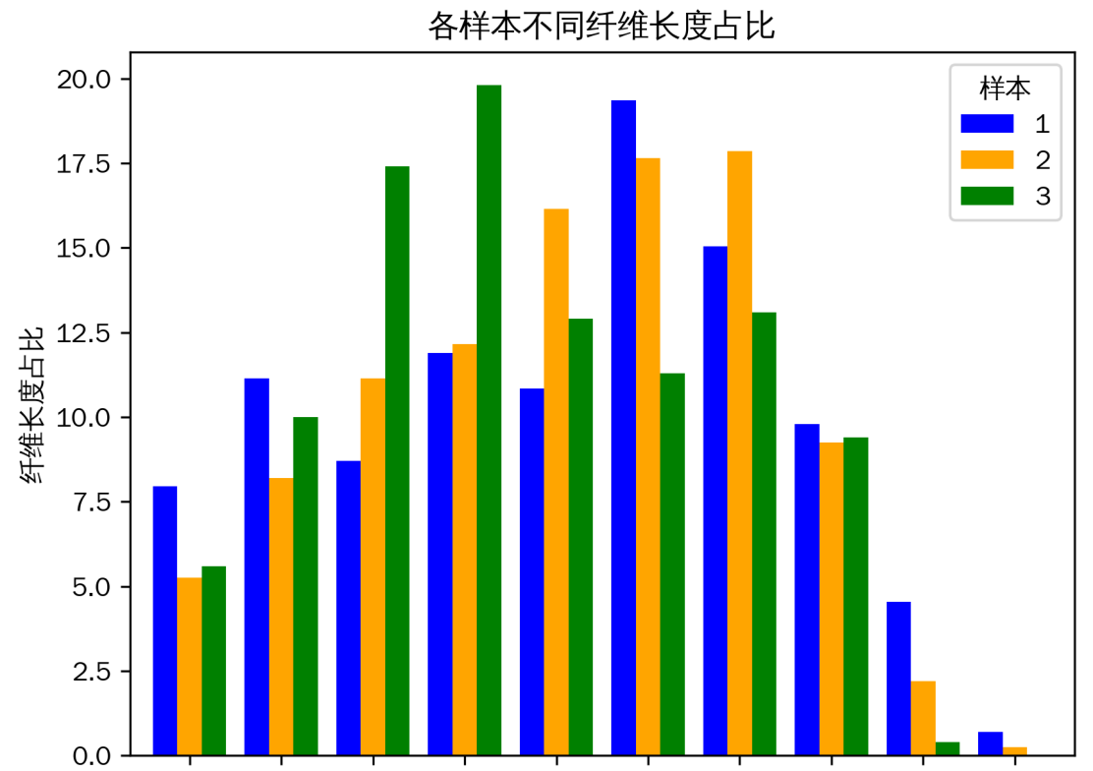
4.4 混合法评价体系性能验证
权重分配表
参数 | 样本 1 | 样本 2 | 样本 3
形态指标
扭结纤维占比（%） | 42.2 | 45.2 | 37.4
分丝帚化长度比（%） | 3.75 | 2.76 | 2.95
细小纤维面积比（%） | 9.8 | 9.65 | 2.82
粗度 | 0.2193 | 0.2163 | 0.1312
物理强度预测值 |  |  |  | 国标值
抗张强度（kN/m） | 1.91 | 1.474 | 1.82 | 1.5
耐破度（kPa） | 87.8 | 77.8 | 79.1 | 75
撕裂度（mN） | 559 | 573.1 | 674.5 | 412.5
评分结果
熵权法 | 0.900 | 0.135 | 0.644
层次分析法 | 0.608 | 0.562 | 0.784
混合法 | 0.875 | 0.276 | 0.832
层次分析法对该样本1评分较低，可能是该方法依赖固定专家经验权重，无法响应样本特异性，混合法通过主客观权重叠加，评分结果与实测物理强度高度吻合，验证其对复杂劣化场景的适应性；
样本2中抗张强度没有达到国标标准，同时其耐破度也较低，因此可判断该样本质量较差；
样本3中的纤维分丝帚化长度比和纤维粗度质量较差，其纤维长度占比中有较多的短纤维存在，弥补了部分因纤维形态劣化而导致的强度下降，评分结果与实测物理强度高度吻合。

Slide 35
目录
课题研究背景及意义
再生纸浆循环回用纤维劣化研究
再生纸张物理强度预测模型构建
再生纸浆再利用适用度评价体系构建
再生纸浆数据库构建
总结与展望
Notes:
我将从以下6个方面来介绍我的研究工作

Slide 36
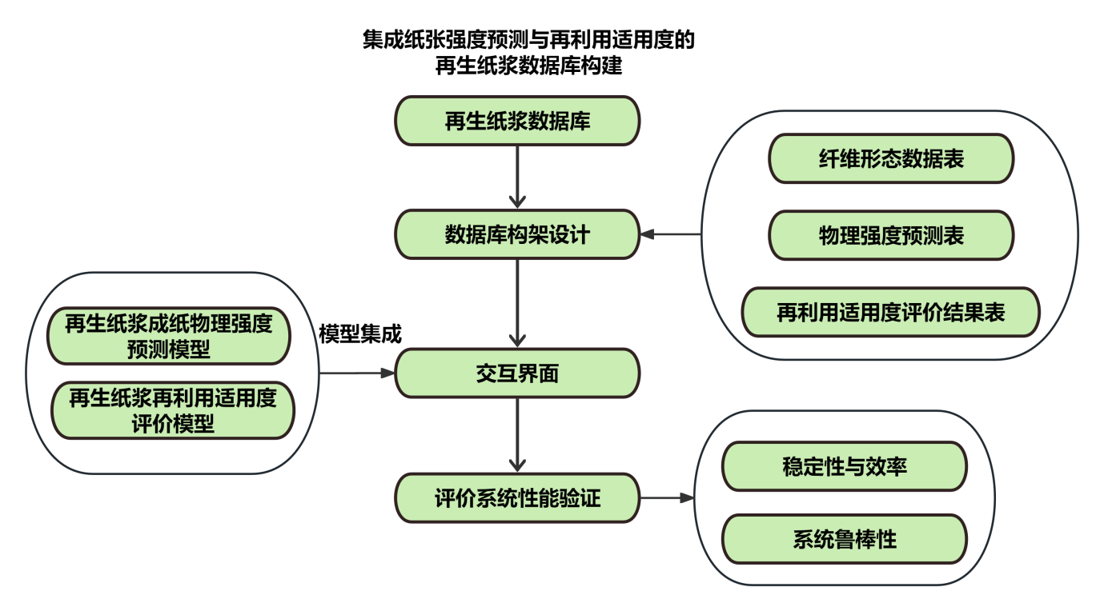
5.1 研究路线
结合MySql建立再生纸浆数据库作为评价系统的基础；
结合数据库、预测模型、评价体系及python开发交互界面和自动化程序，实现一键式再生纸浆再利用适用度量化评价。

Slide 37





5.1 研究路线
“纤维参数→物理强度预测→再利用适用度评分”的数据链路
再生纸浆数据库
检测数据输入
实验数据
将结果储存于数据库
自动化小程序
返回结果
使用python建立自动化小程序：当程序检测到数据库中储存了新数据自动调用模型进行预测评分，并把预测结果和评分结果储存于数据库中。
预测模型、评价模型
调用模型
Notes:
填料在纸张内部的分布也使得纸张内部的孔隙结构变得不均匀，影响了流体的横向渗透。

Slide 38
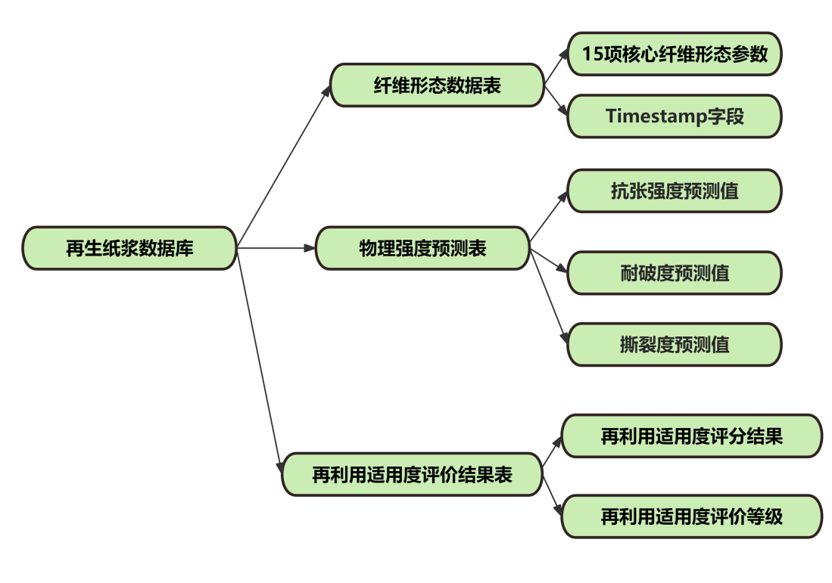
5.2 数据库设计
再生纸浆作为造纸行业的重要原料，其质量检测的精准性与高效性影响着企业的经济效益和行业的可持续发展性。
构建再生纸浆数据库需满足：
1.全流程数据整合：数据库应覆盖从纤维分析结果参数、物理强度预测到再利用适用度评分的完整链路，将各个环节的数据进行有机整合；
2.高效模型调用：具有快捷方便且强大的模型调用功能，有效提高再生纸浆再利用适用度检测的效率；
3.精准追溯：通过数据库批次编号关联数据，快速定位符合条件的一系列参数；
4.数据安全性：通过对使用角色的设定，设置不同角色对数据库功能权限，既保证了数据的安全性，又满足了不同使用角色对系统的管理；
5.可拓展性：随着时代技术的不断发展和研究的深入，未来可能会出现新的纸浆原料、检测参数和评价方法。

Slide 39
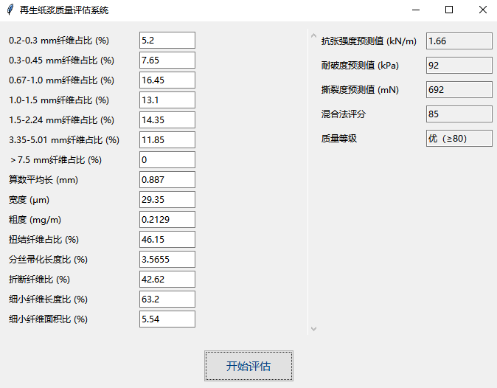
5.3 再生纸浆再利用适用度评价系统的构建
为实现再生纸浆再利用适用度评估的全流程自动化，本节基于“数据-模型-决策”分层架构设计，构建了集成化系统框架。该架构通过模块化设计实现再生纸浆再利用适用度量化评价，
具体层次功能如下：
1.数据层：以MySQL再生纸浆数据库为核心，存储纤维形态参数、物理强度预测值及再利用适用度评分结果；
2.模型层：集成第三节随机森林再生纸浆成纸物理强度预测模型与第四节混合法再生纸浆再利用适用度评价模型；
3.交互层：基于Python开发轻量化界面如右图，在界面中输入再生纸浆纤维参数输入表单（15项关键参数），实现实时评分展示。

Slide 40
目录
课题研究背景及意义
再生纸浆循环回用纤维劣化研究
再生纸张物理强度预测模型构建
再生纸浆再利用适用度评价体系构建
再生纸浆数据库构建
总结与展望
Notes:
我将从以下6个方面来介绍我的研究工作

Slide 41
论文工作总结
本文针对我国“禁废令”政策实施后再生纸浆质量现有评价体系评估标准单一，传统方法难以适配再生纸浆纤维特殊性的核心问题，通过系统研究再生纸浆循环回用过程中纤维动态劣化机理，构建了从实验解析、预测建模到智能化评估的全流程量化评价方案。
再生纸浆循环回用中纤维动态劣化研究
再生纸浆循环回用过程中存在“长纤维断裂→中短纤维生成→细小纤维流失”的典型劣化路径。
纤维形态的劣化直接导致了纤维网络结合力显著降低，再生纸张的抗张、耐破、撕裂强度指标随回用循环次数的增加而进一步下降。
再生纸张物理强度预测模型的建立
1. 在研究的纤维形态参数中纤维粗度和扭结纤维占比两个参数，由于其具有支撑纤维网络结构和物理缠绕的作用，在实验数据分析及预测建模分析中都对强度较高的贡献。
2. 在对输入参数进行平滑、增强、引入多项式处理后，分别构建非线性的再生纸张抗张、耐破和撕裂强度预测模型，模型精度较传统的Page 机理及支持向量机模型都得到显著提升。

Slide 42
论文工作总结
再生纸浆再利用适用度评价体系构建
再利用适用度概念的提出符合再生纸浆评价评价思想。
由“熵权法（客观）+层次分析法（主观）”结合的混合法评价体系表现出更强的权重分配合理性、鲁棒性和实际适用性。
构建“纤维形态-物理强度-质量评分”全流程数据驱动再生纸浆评价体系,从多维度指标进行综合评分，能更全面精准地评价再生纸浆再利用适用度。
集成纸张强度预测与再利用适用度的再生纸浆数据库构建
再生纸浆数据库通过高效集成各部分功能，实现一键式再生纸浆再利用适用度量化评价功能，显著提升检测的精准性与时效性，为造纸行业快速筛选鉴别优质再生纸浆提供了便捷智能的技术手段。
Notes:
PCC1的粒径比PCC2的粒径更大，分布在纸张纤维中能打开更大的孔隙；更多细小的填料颗粒形成了在孔隙空间内更复杂的孔隙结构，流体流经路径变长；PCC2分散在纸张纤维和孔隙空间中形成了更复杂的孔隙结构

Slide 43
创新点
（1）提出“再生纸浆再利用适用度”概念，采用“熵权法（客观）+ 层次分析法（主观）”的混合评价方法确定指标权重，综合考虑纤维形态参数和物理强度，构建了再生纸浆再利用适用度评价体系，实现再生纸浆质量的量化评估。所建立的“纤维形态-物理强度-质量评分”全流程数据驱动再生纸浆评价体系，实现从“静态单一指标评分”到“动态多维度协同评估”的转变。
（2）基于再生纸浆循环回用实验数据，采用皮尔逊相关度分析，筛选出关键纤维形态参数作为预测模型的输入，对输入参数进行一系列处理后使用随机森林算法，分别构建了非线性的再生纸张抗张、耐破和撕裂强度指标的预测模型，并分析了关键纤维形态参数对各物理强度的贡献度。所建立的再生纸张强度预测模型可以精准纸张强度指标。
Notes:
PCC1的粒径比PCC2的粒径更大，分布在纸张纤维中能打开更大的孔隙；更多细小的填料颗粒形成了在孔隙空间内更复杂的孔隙结构，流体流经路径变长；PCC2分散在纸张纤维和孔隙空间中形成了更复杂的孔隙结构

Slide 44
未来工作展望
（1）多原料适配与复杂场景拓展：当前研究聚焦进口再生纸浆，未来可将对象拓展至国产废纸、混合废纸（如快递包装纸、印刷废纸）等多类型原料，探索不同纤维来源（木浆、非木浆混杂）的劣化差异并找到不同原料间的共同点。结合大数据分析，构建多原料数据库，开发适配不同纤维配比的动态劣化模型，解决“单一原料评价”向“复杂原料分级”的技术瓶颈。例如，针对国产废纸中普遍存在的油墨残留、胶黏剂污染等问题，新增含杂率、杂质粒径分布等检测参数，完善评价体系对复杂工况的适应性，推动再生纸浆原料的多元化高效利用。
（2）环境效益导向的双维度评价拓展：在现有质量评价体系基础上，融入环境可持续性指标，构建“质量-环境”双维度评估模型。量化再生纸浆生产过程中的碳足迹、水耗（清水节约100 立方米/吨）及固废减排（固体废弃物减少 3 立方米/吨）等环境效益，结合生命周期评估（LCA）方法，评估不同回用次数下的综合环境影响。例如，针对“双碳”目标，开发“质量-碳效”联动评分模型，引导企业优先选用环境效益与质量兼顾的再生纸浆，推动造纸行业向“绿色制造+低碳循环”转型，为全球废纸回收利用提供中国方案。
Notes:
PCC1的粒径比PCC2的粒径更大，分布在纸张纤维中能打开更大的孔隙；更多细小的填料颗粒形成了在孔隙空间内更复杂的孔隙结构，流体流经路径变长；PCC2分散在纸张纤维和孔隙空间中形成了更复杂的孔隙结构

Slide 45
硕士期间取得成果
序号 | 作者（全体作者，按顺序排列） | 题 目 | 发表或投稿刊物名称、级别 | 发表的卷期、年月、页码 | 与学位论文哪一部分（章、节）相关 | 被索引收录情况
1 | 沈文浩,陈家贤,王益 | 一种基于 CT 扫描表征纸张填料特征及其空间分布的方法 | 发明专利 | 申请号：2024113582108 | 第二章
2 | Jiaxian Chen,Yi Wang,Yin Liu，Wenhao Shen，Jaan-WillemSimon | Permeability simulation for filled paper based on three-dimensional structural model developed by X-CT scanning | TAPPI Journal | 已投稿 | 第二章
Notes:
PCC1的粒径比PCC2的粒径更大，分布在纸张纤维中能打开更大的孔隙；更多细小的填料颗粒形成了在孔隙空间内更复杂的孔隙结构，流体流经路径变长；PCC2分散在纸张纤维和孔隙空间中形成了更复杂的孔隙结构

Slide 46
感谢导师沈文浩教授对三年研究生工作和生活的悉心指导和帮助
感谢课题组各位同学对研究工作的帮助
感谢所有研究生期间帮助我的老师，亲友，同学
恳请各位专家老师批评指正！

